Slide 1
4.Hayvanlar
Canlılar arasındaki en gelişmiş grup hayvanlardır. Hayvanlar diğer canlılara göre düşünme ve içgüdü gibi yeteneklere sahiptir. Bitkiler gibi kendi besinlerini kendileri üretemezler. Bundan dolayı besinlerini dışarıdan hazır olarak alırlar. Bazı hayvanlar sadece otla, bazı hayvanlar sadece etle, bazı hayvanlar ise hem otla hem de etle beslenirler.
Hayvanlar, vücudunda desteklik sağlayan kemik ve kıkırdaktan yapılma bir omurga bulundurup bulundurmamasına göre ikiye ayrılır:

Slide 2
Omurgasız Hayvanlar
Vücutlarında, kemikten ve kıkırdaktan oluşan bir iskelet bulundurmayan hayvanlara omurgasız hayvanlar denir. Genellikle vücutlarını çevreleyen bir kese (solucanlar) ya da sert bir kabuk (böcekler) bulunur. Örümcekler, denizanası, salyangoz, toprak solucanı ve yengeç omurgasız hayvanlara örnektir. Omurgasız hayvanlar yumurtayla çoğalır.

Slide 3
Omurgalı Hayvanlar
Vücutlarında kemikten ve kıkırdaktan oluşan bir iskelet bulunduran hayvanlara omurgalı hayvanlar denir. Omurga, bazı hayvanların dik durabilmesini sağlar. Omurgalı hayvanlar solunum yapmaları, yaşam şekilleri, beslenmeleri ve üremeleri gibi pek çok özellikleri dikkate alınarak sınıflandırılmıştır.

Slide 4
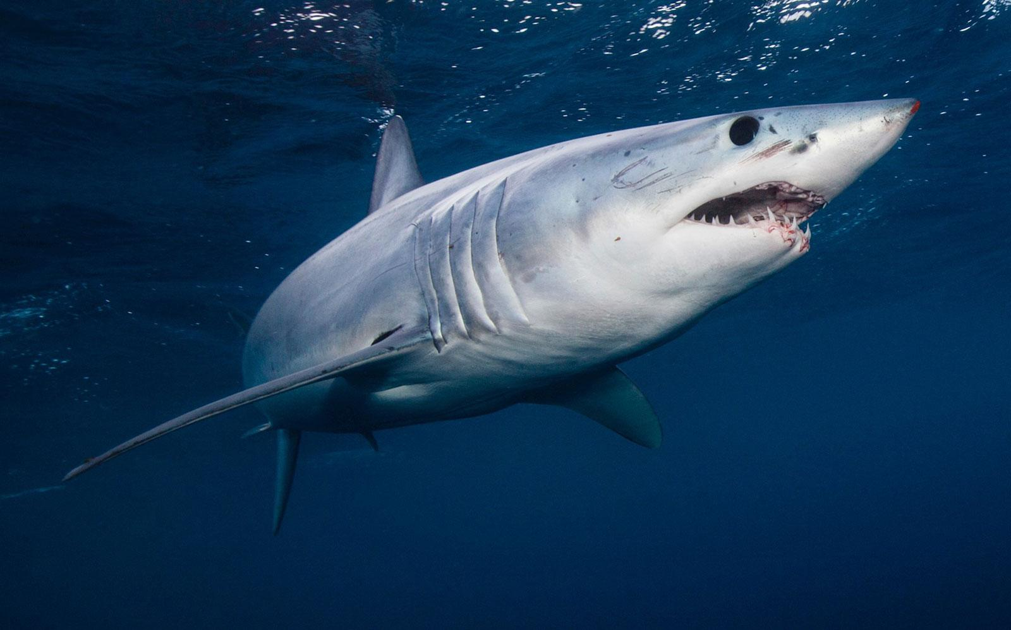
Balıklar
Suda yaşayan canlılardır. Vücutları pullarla kaplıdır. Solungaç solunumu yaparlar ve suda çözünmüş oksijeni kullanırlar.
Yumurtayla çoğalırlar. Yavrularına bakmazlar.
Kendilerinden küçük balıklarla ve küçük deniz canlılarıyla beslenirler.
Bazı balıklar sadece otçul beslenir.
Hamsi, köpekbalığı, palamut ve levrek balıklara örnektir.

Slide 5
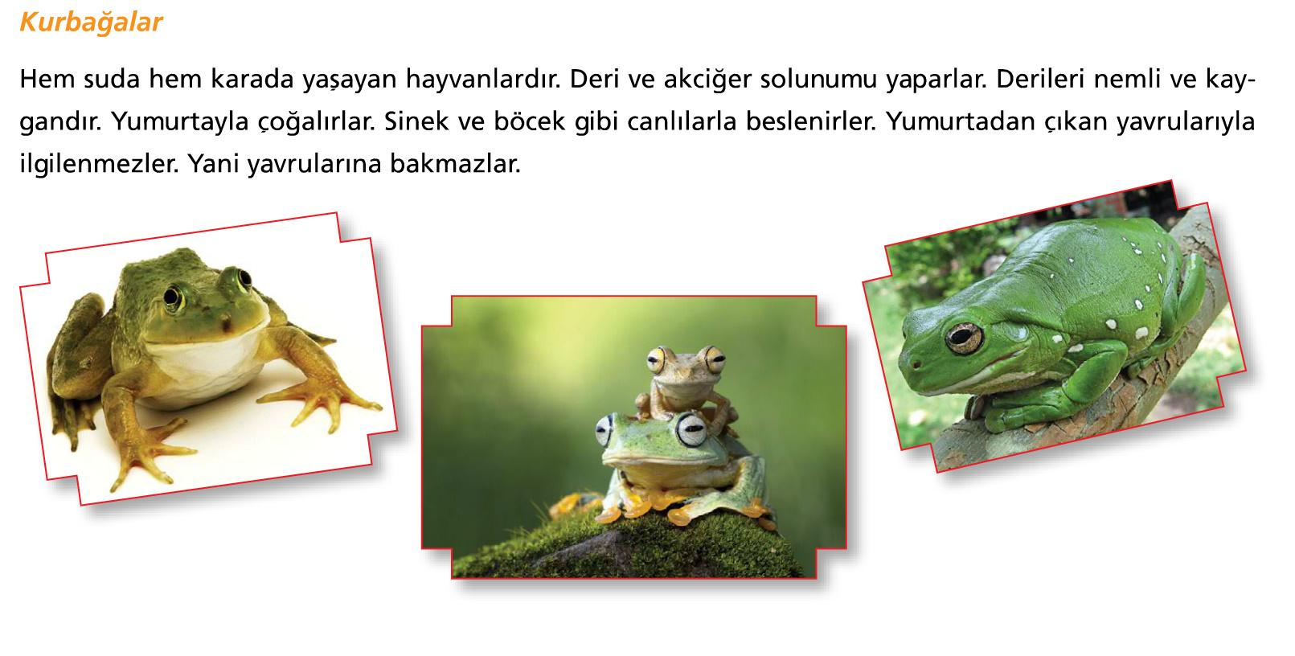
Kurbağalar
Hem suda hem karada yaşayan hayvanlardır. Deri ve akciğer solunumu yaparlar. Derileri nemli ve kaygandır. Yumurtayla çoğalırlar. Sinek ve böcek gibi canlılarla beslenirler. Yumurtadan çıkan yavrularıyla ilgilenmezler. Yani yavrularına bakmazlar. Semender (su kurbağası), kara kurbağası ve su kurbağası örnektir. Kurbağa iki yaşamlı bir canlıdır.

Slide 6
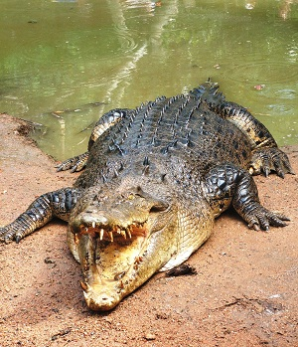
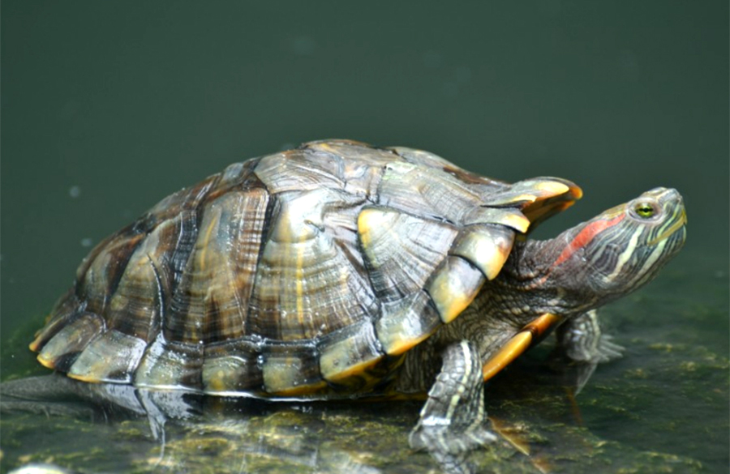
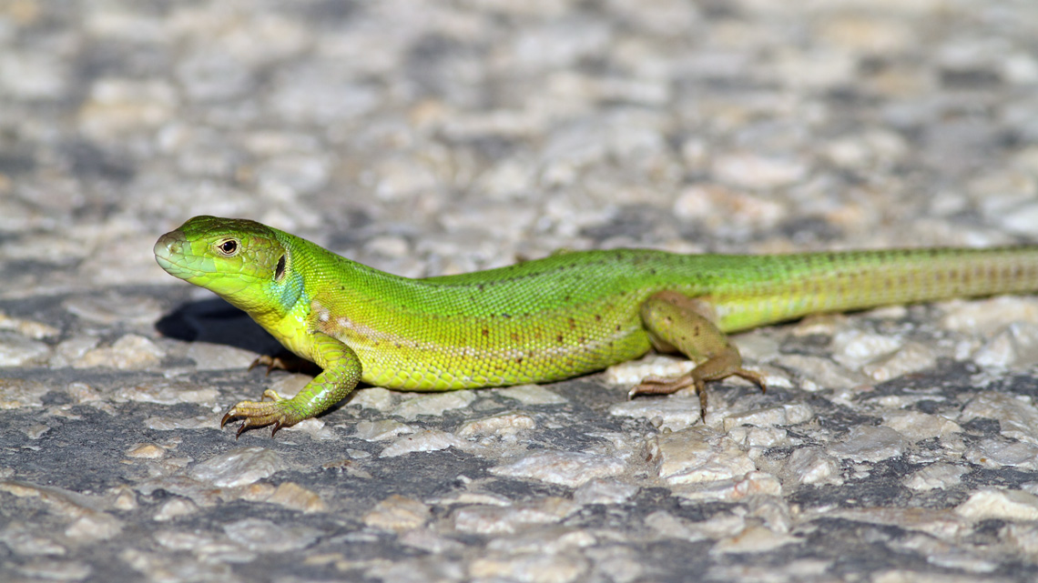
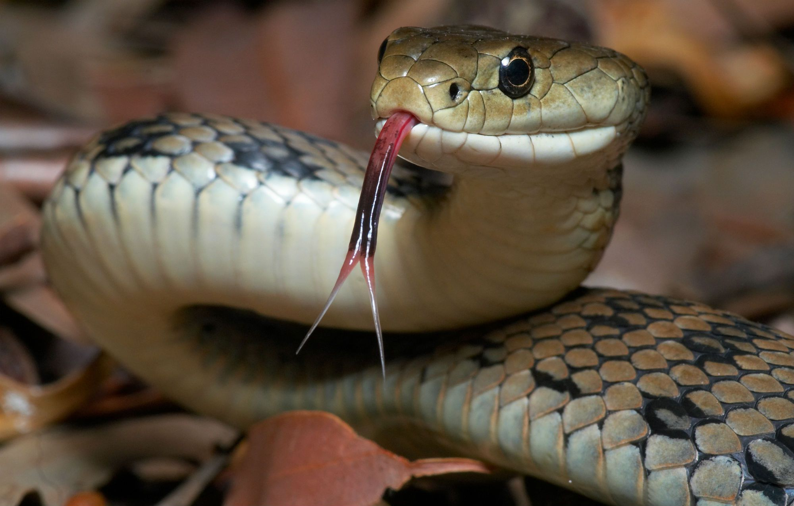
Sürüngenler
Derileri kalın ve sert pullarla kaplıdır. Karada ve suda yaşarlar. Akciğer solunumu yaparlar. Yumurta ile çoğalırlar. Yavrularına bakmazlar. Yılan, timsah, kertenkele, kaplumbağa gibi canlılar sürüngen grubunda yer alır.

Slide 7
Kuşlar
Kuşların vücutları tüylerle kaplıdır. Kanatları olduğu için uçabilirler. Ancak uçamayan kuş türleri de vardır. Penguen, deve kuşu, tavuk ve hindi gibi kuşlar uçamaz. Kuşlarda ağız yerine gaga vardır. Beslenme şekillerine göre gaga yapıları farklılık gösterir.
Kuşlarda akciğer solunumu görülür. Yumurtayla çoğalırlar. Kuluçkaya yatarak yumurtalarını sıcak tutarlar. Yavrularına ilgi gösterirler. Yani yavrularına bakarlar.

Slide 8
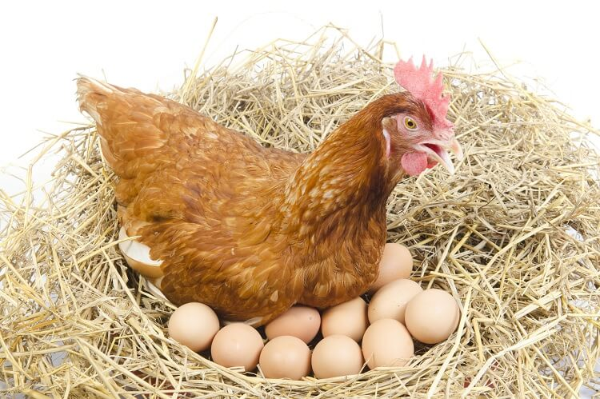
Kuluçkaya Yatma

Slide 9
Memeliler
Memelilerin vücudu kıllarla kaplıdır. Doğurarak çoğalırlar. Yavrularını sütle beslerler. Belli bir döneme kadar da yavrularını bakarlar. Memeliler de akciğer solunumu yaparlar. At, koyun, tilki, manda, leopar, fare gibi memeliler karada yaşar. Yunus, balina ve fok ise suda yaşayan memelilere örnek verilebilir.

Slide 10
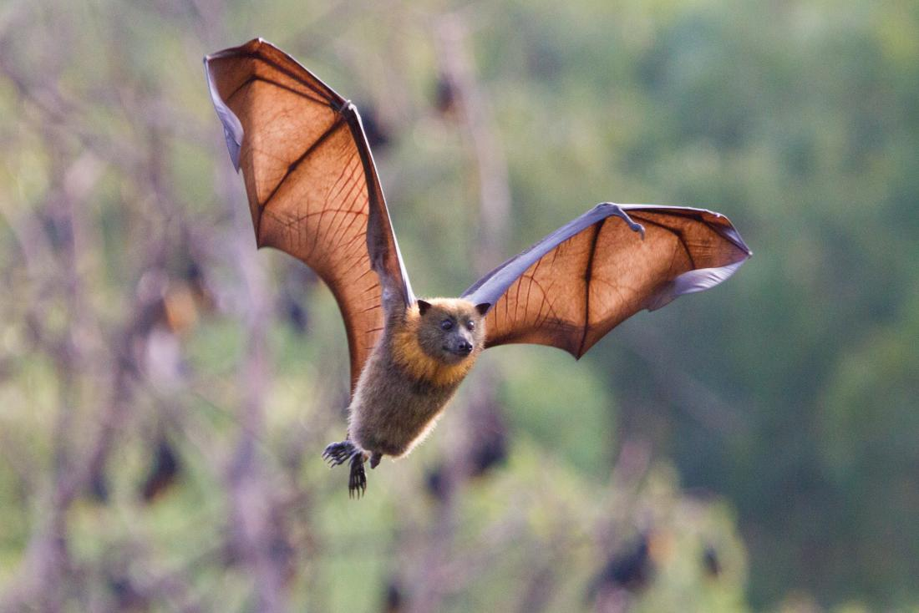
Yarasalar vücudu kıllarla kaplı olan memeli hayvanlardır. Yavrularını sütle besler, doğurarak çoğalırlar.

Slide 11
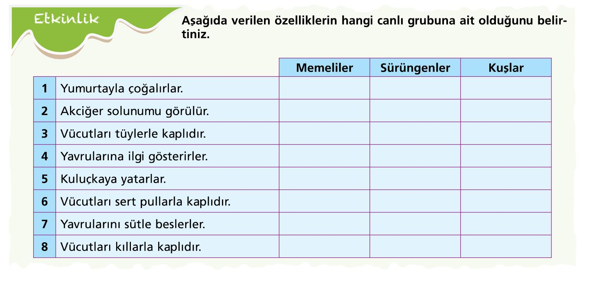

Slide 13
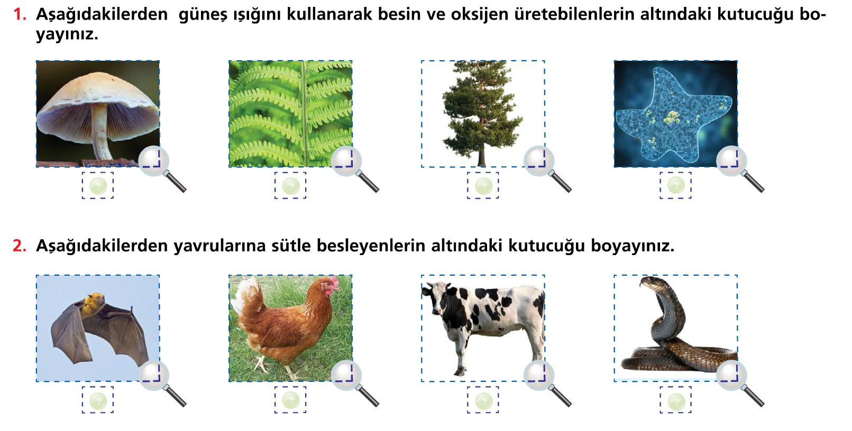

Slide 16
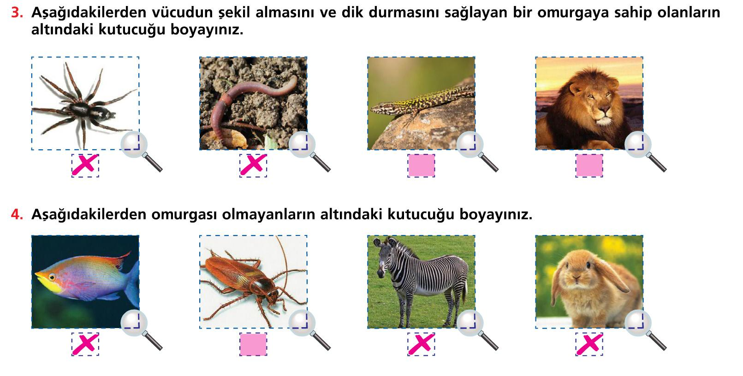

Slide 19
DEĞERLENDİRME SORULARI

Slide 42
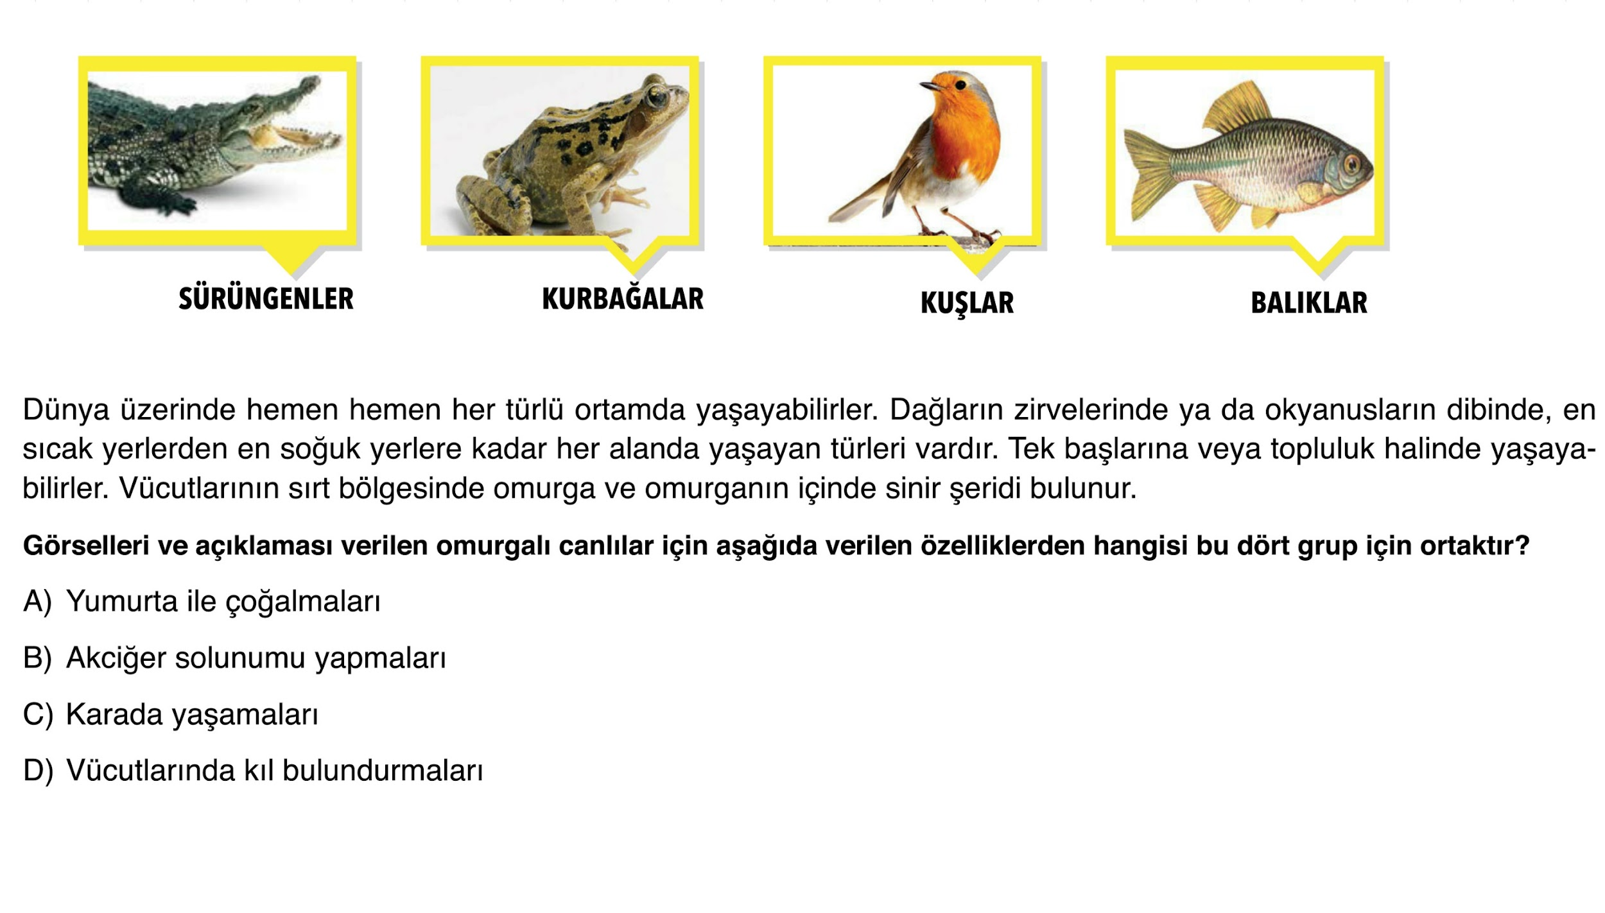

Slide 43
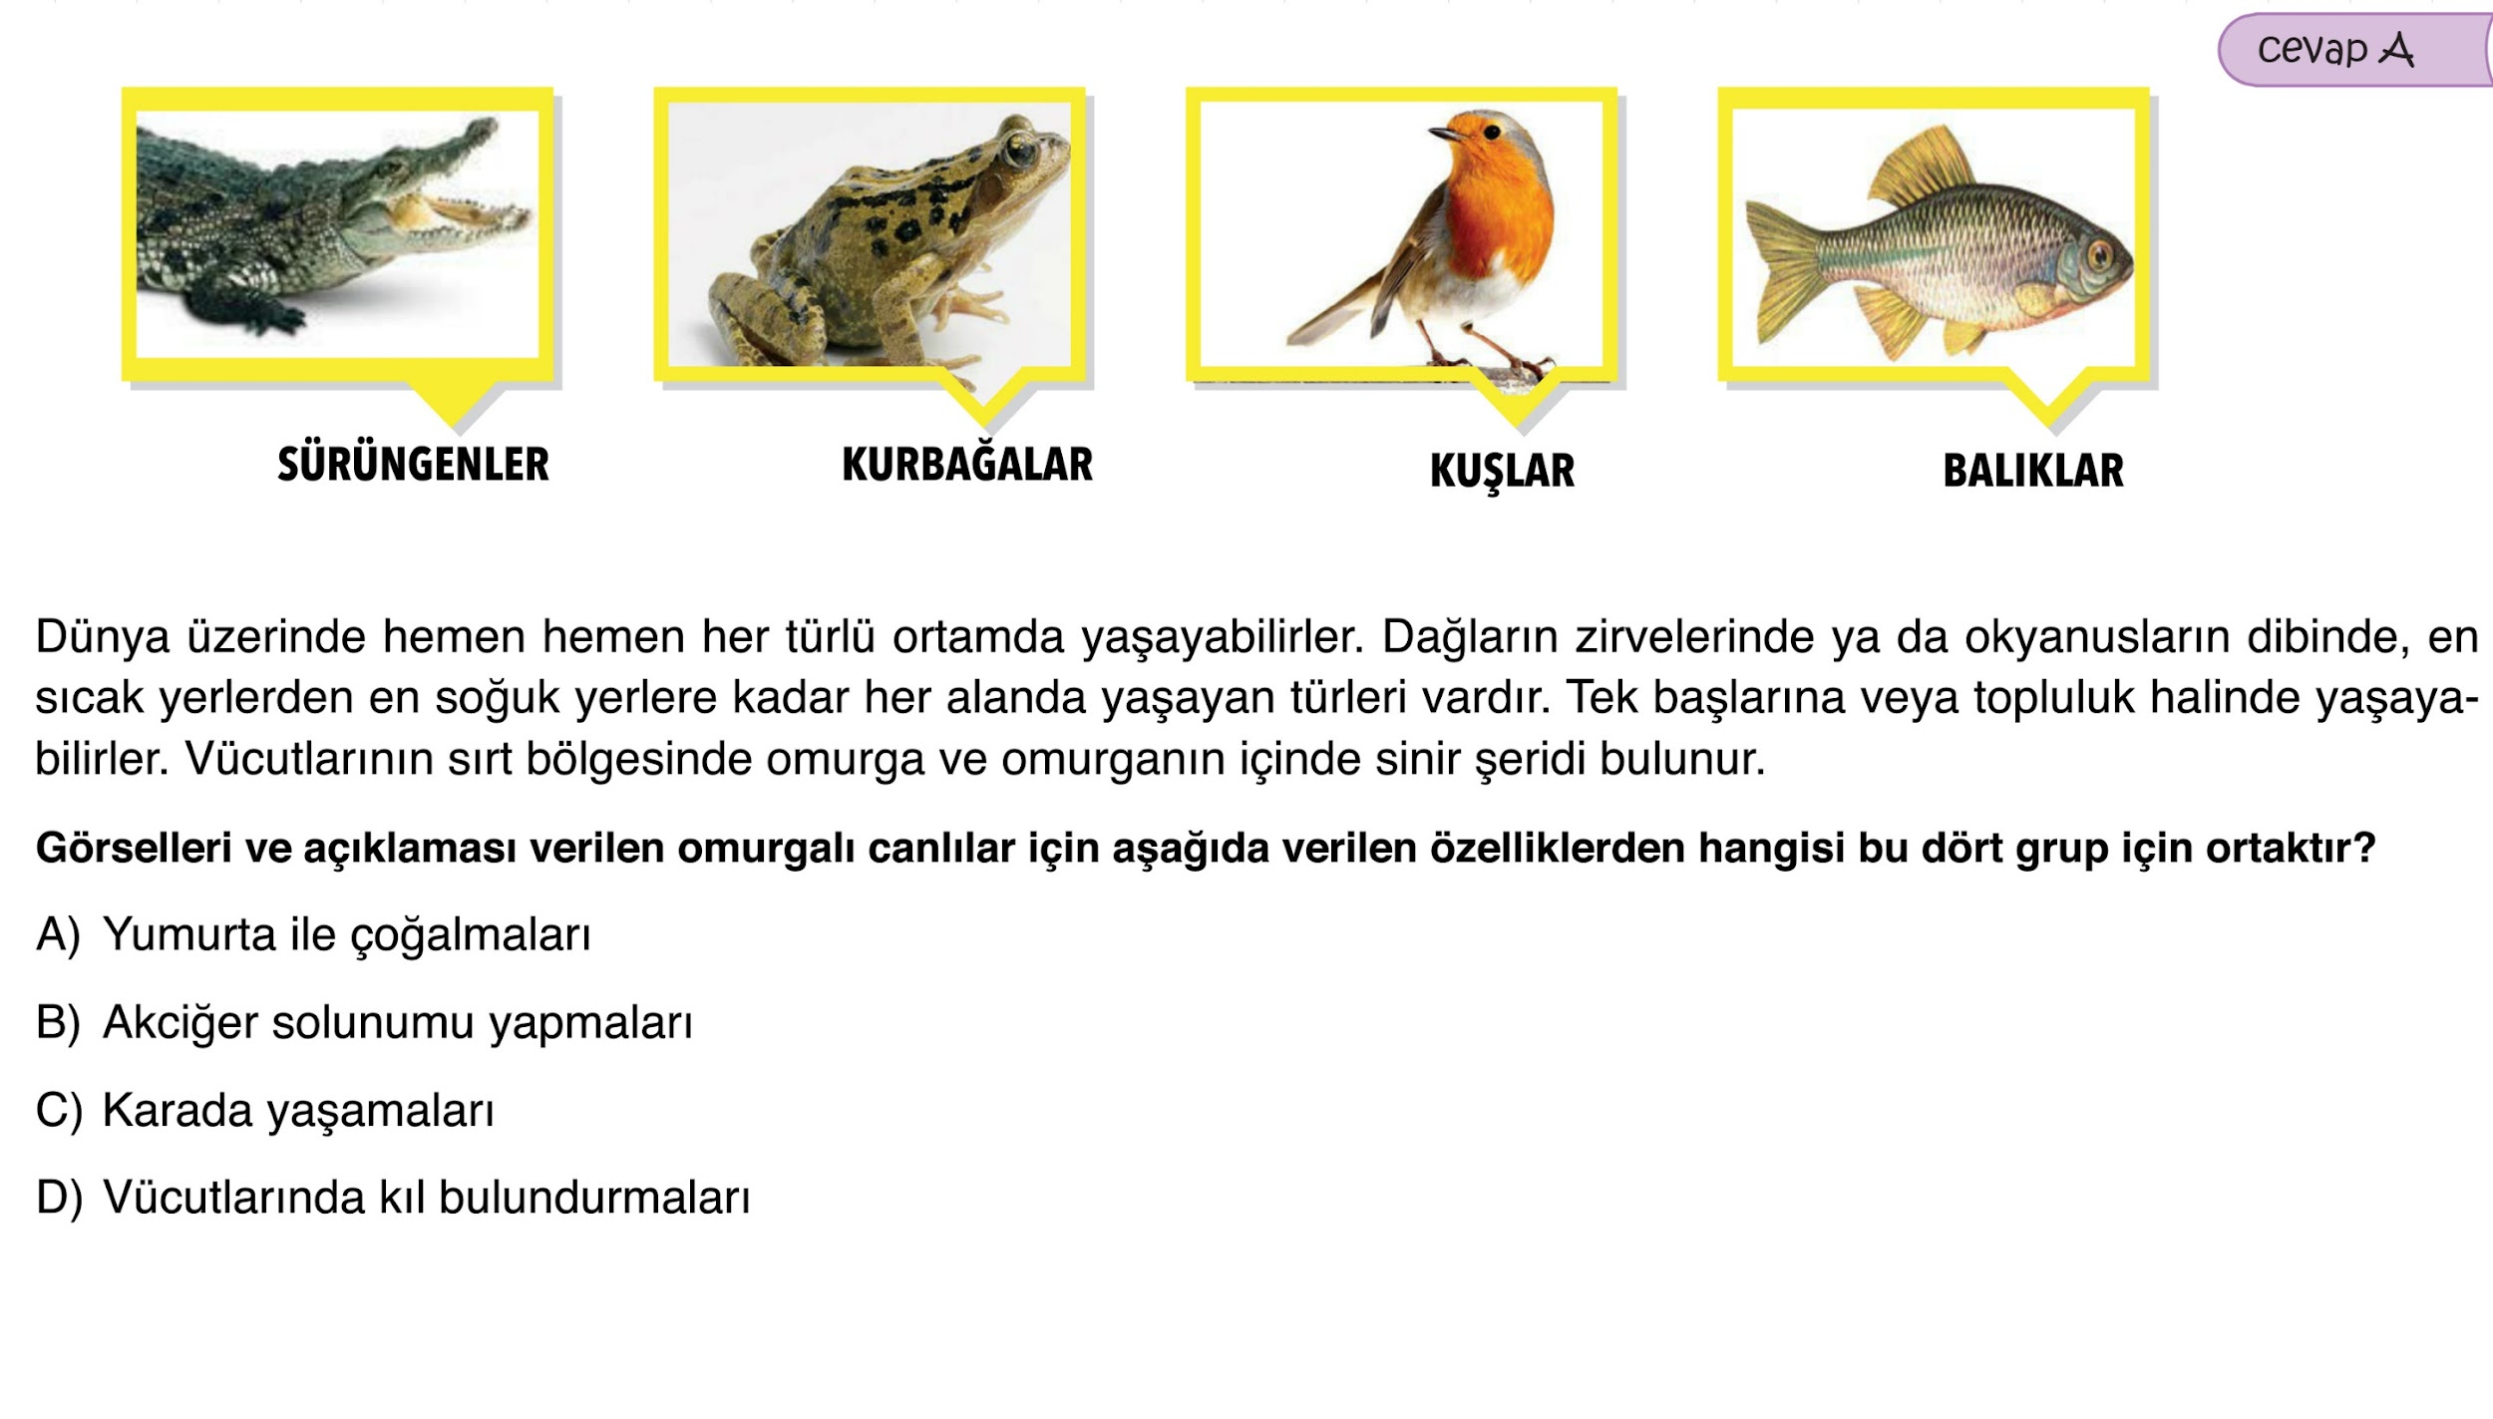

Slide 44
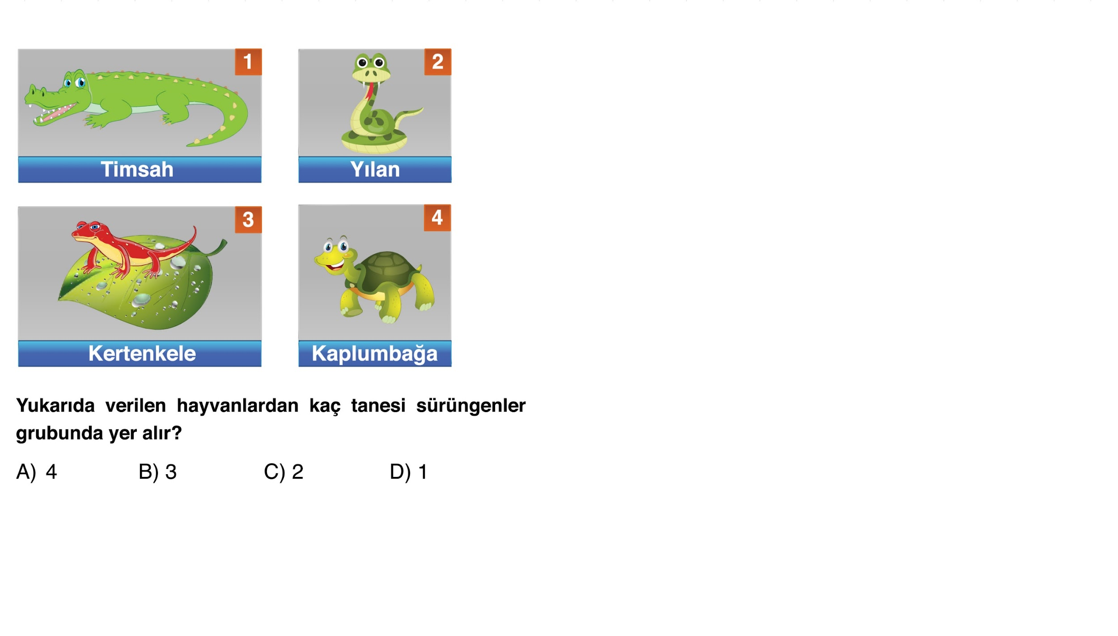

Slide 45
